Slide 1

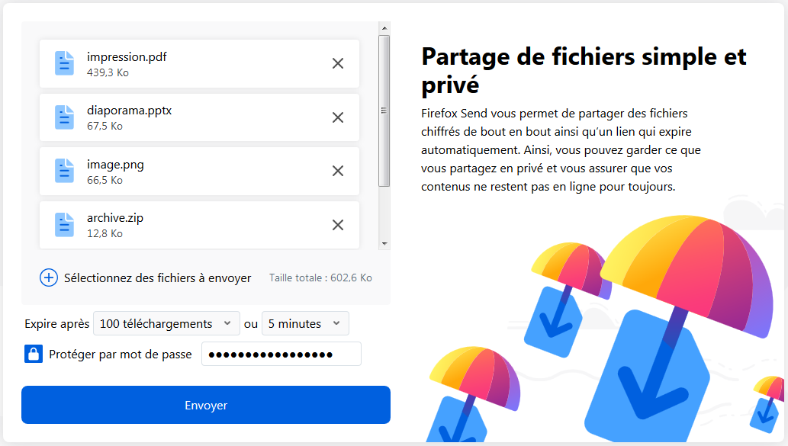

Firefox Send
Le transfert de fichiers volumineux
- Partagez des fichiers jusqu'à 2,5 Go
- Partagez des fichiers avec davantage de personnes
- Liens actifs jusqu'à 7 jours
- Gérez les fichiers partagés à partir de n'importe quel appareil
Site officiel :
https://send.firefox.com/
Extension :
Transfer send for Firefox

